Slide 1

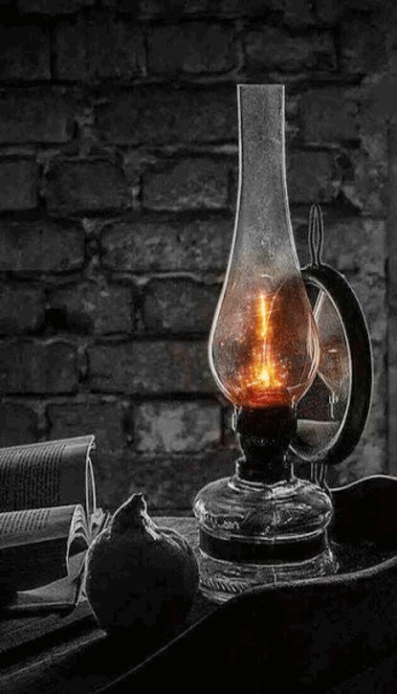

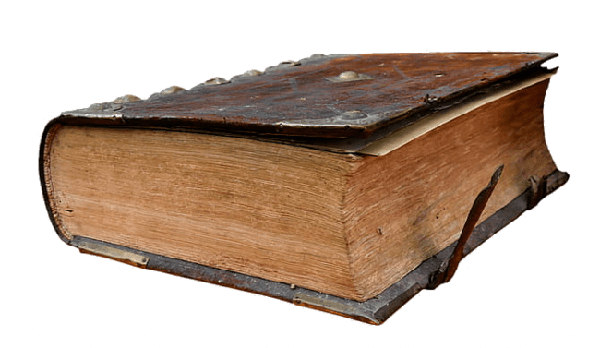
Το κρυφό σχολειό
Το βιβλίο της Ιστορίας
8ο Δημ.Σχ. Κιλκίς
ΜΟΥΣΕΙΟ
Γ τάξη

Slide 2
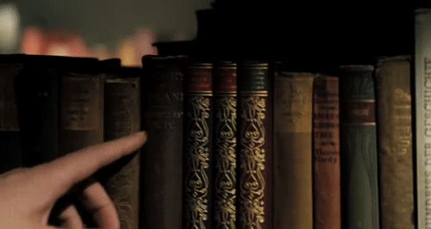
Το κρυφό σχολειό
Γ΄ τάξη
8ο Δημοτικό Σχολείο Κιλκίς

Slide 3
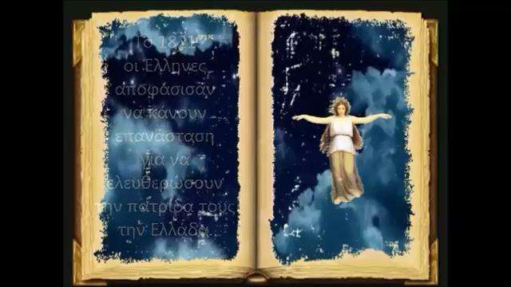

Slide 4
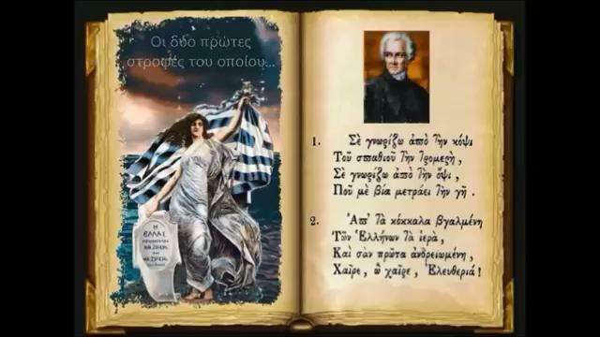

Slide 5
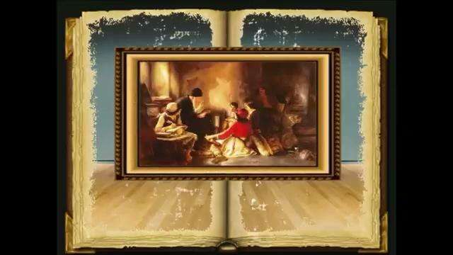

Slide 6
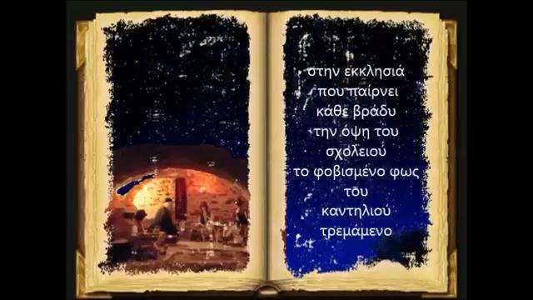

Slide 7
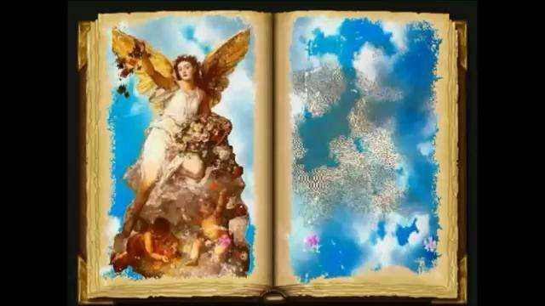

Slide 8
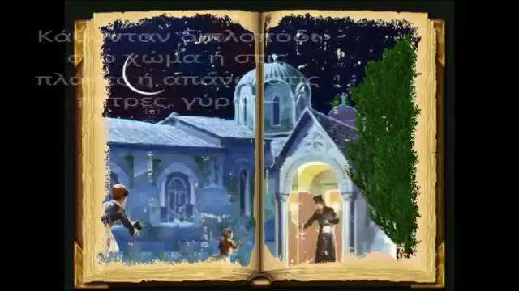

Slide 9
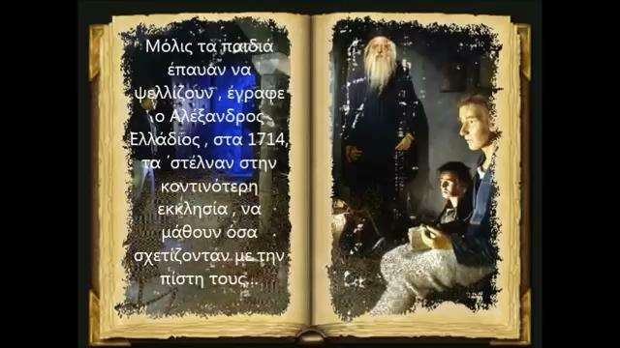

Slide 10
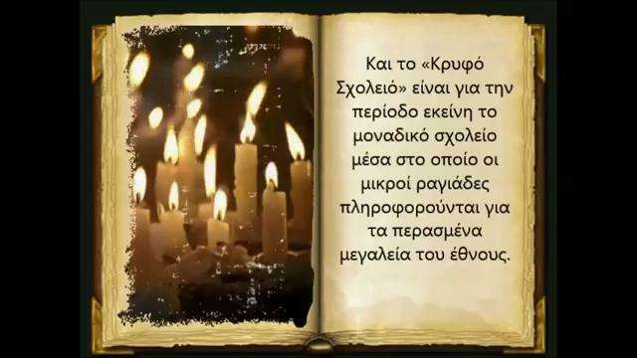

Slide 11
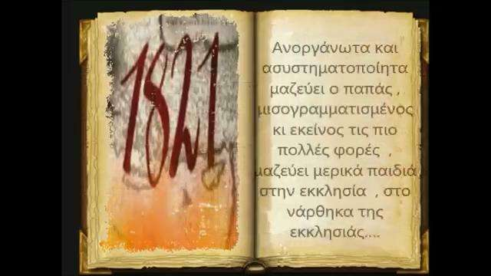

Slide 12
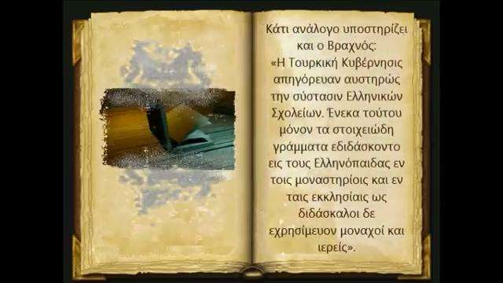

Slide 13
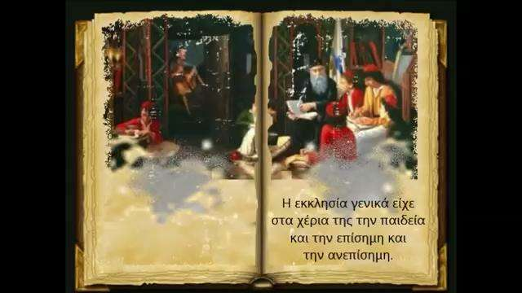

Slide 14
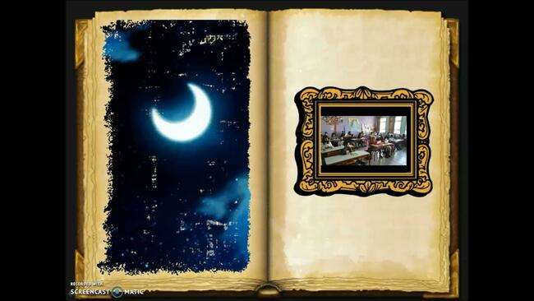

Slide 15
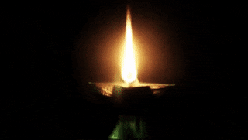
ΤΤΕΛΟΣέλος
ΓΓ.Κοκκινάκη

